Slide 1
Методика подготовки учащихся к написанию сочинения на ОГЭ по русскому языку
(задания 15.1, 15.2, 15.3)

Slide 2
Основные подходы к проверке и оценке сочинения-рассуждения
Сочинение-рассуждение проверяет прежде всего умение создавать собственное связное высказывание на заданную тему на основе прочитанного текста. Это высказывание должно соответствовать функционально-смысловому типу речи – «рассуждение» и, как следствие этого, строиться по определённым композиционным законам. При этом особое внимание уделяется умению экзаменуемого аргументировать свои мысли и утверждения, используя прочитанный текст.
Стоит обратить внимание на то, что все эти умения будут востребованы в ходе дальнейшей учебной деятельности выпускников (и не только при изучении русского языка), а также (на ином уровне) при сдаче ЕГЭ. Именно поэтому критерии оценивания этого вида работы максимально приближены к критериям оценивания задания С1 ЕГЭ.

Slide 3
Задание 15.3
Как Вы понимаете значение слова ЧЕЛОВЕЧНОСТЬ? Сформулируйте и
прокомментируйте данное Вами определение. Напишите сочинение-
рассуждение на тему: «Что такое человечность», взяв в качестве тезиса
данное Вами определение. Аргументируя свой тезис, приведите 2 (два)
примера-аргумента, подтверждающих Ваши рассуждения: один пример-
аргумент приведите из прочитанного текста, а второй – из Вашего жизненного опыта.
Объём сочинения должен составлять не менее 70 слов.
Если сочинение представляет собой пересказанный или полностью
переписанный исходный текст без каких бы то ни было комментариев, то
такая работа оценивается нулём баллов.
Сочинение пишите аккуратно, разборчивым почерком.

Slide 4
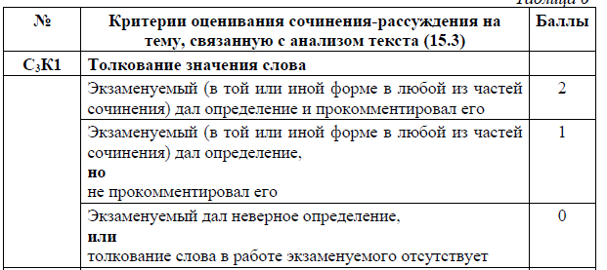
Задание 15.3.
Критерии оценивания

Slide 5
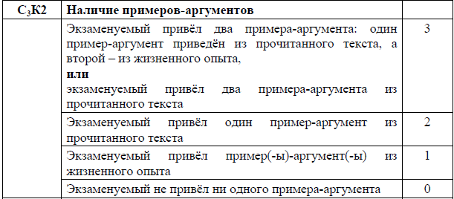
Задание 15.3.
Критерии оценивания

Slide 6
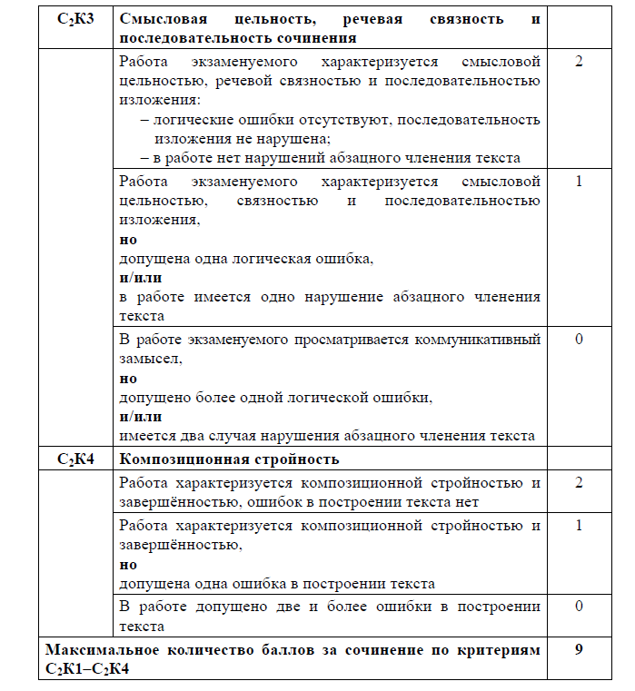

Slide 7
Критерии оценивания сочинения-рассуждения
 | Средний процент выполнения
СК1 | 66
СК2 | 52
СК3 | 62
СК4 | 65

Slide 8
Средний процент выполнения выпускниками части С разным уровнем подготовки
 | «2» | «3» | «4» | «5»
СК1 | 13 | 43 | 74 | 95
СК2 | 6 | 29 | 56 | 85
СК3 | 9 | 37 | 69 | 94
СК4 | 10 | 41 | 74 | 96

Slide 9
Приведенные в таблице статистические данные свидетельствуют о неготовности выпускников, получивших на экзамене отметку «2», как и выпускников, получивших отметку «3», к выполнению части 3 работы – созданию текста в соответствии с заданной темой и функционально-смысловым типом речи. Наибольшие затруднения у выпускников этих групп возникли тогда, когда необходимо было аргументировать свои утверждения с опорой на содержание прочитанного текста, а также при продуцировании собственного цельного, связного и последовательного сочинения-рассуждения с сохранением его композиционной стройности (критерии СК3 и СК4).

Slide 10
15.3. Композиция сочинения
Вступление. Толкование значения слова
Первый пример (из текста)
Вывод
Второй пример (из текста или из опыта)
Комментарий

Slide 11
Способы толкования значения слова
1. Перечисление основных признаков, составляющих понятие.
Доброта – это душевное расположение к людям, стремление делать добро другим.
Сущ.
Сущ.

Slide 12
Способы толкования значения слова
.
2.Указание на типичные качества характера, поступки людей, в которых проявляется понятие.
Человечность – это готовность помогать людям, не обижать их словом и делом, понимать и прощать чужие слабости.

Slide 13
Способы толкования значения слова
3. Перечисление синонимов.
Человечность – это внимательность, чуткость, гуманность.

Slide 14
Вступление. Толкование значения слова
Слово «человечность» обозначает одно из важнейших качеств человека: стремление помочь тому, кто оказался в беде, не обижать окружающих словом или делом, уважать человеческое достоинство.

Slide 15
Комментарий
Я считаю, что в наше время это одно из самых важных слов: люди часто думают только о себе, о своей выгоде, забывая о том, что окружающие нуждаются в доброте и заботе. Каждый хочет, чтобы в нем видели и уважали человека.

Slide 16
Клише
  1) Пример – аргумент из текста.
  Обращаясь к предложенному тексту, нельзя не увидеть, что …….
  Анализируя поступки героя данного текста, можно увидеть, что …….
  Размышляя о ………, обращусь к предложенному тексту, автор которого показывает яркий пример ……
  Нельзя не заметить, что герой данного текста……
  В тексте…можно найти пример, подтверждающий мою мысль.

Slide 17
Логический переход. Пример из текста
В тексте А.И. Куприна можно найти пример, подтверждающий мою мысль. Доктор Пирогов совершил человечный поступок, когда помог семье Мерцаловых, оказавшейся на грани нищеты, причём сделал это очень тактично, не обидев бедняков высокомерием. Не случайно рассказ назван «Чудесный доктор». Герой совершает чудо человечности, спасая людей своей заботой.

Slide 18
Клише
  1) Пример – аргумент из личного опыта.
  С примерами проявления ……. нам довольно часто, к сожалению, приходится сталкиваться в жизни. Например, …..
  Подтверждением тому, что …. людей, к счастью, много являются события, связанные с….
  Чтобы доказать необходимость …… в жизни, приведу пример (обращусь к истории, обращусь к биографии…., обращусь к произведению ….).
  Проявления…. мы часто встречаем и в повседневной жизни.

Slide 19
Логический переход. Пример из опыта
Проявления человечности мы часто встречаем и в повседневной жизни. Например, не так давно мои родители перечисляли деньги для беженцев с Украины, потому что хотели помочь людям, оказавшимся в страшной беде.

Slide 20
Клише
III. Вывод (заключение, повторяющее несколько по-иному тезис).
Таким образом, ….
Итак, ……
Подводя итог сказанному, отмечу: …….
Очень хотелось бы, чтобы ……

Slide 21
Вывод
Таким образом, «человечность» - это одно из тех слов, которые учат нас уважать людей, помогать им. Проявляя человечность, каждый из нас становится чище и лучше - становится настоящим Человеком.

Slide 22
Человечность – это нравственное качество, которое предполагает уважение и сочувствие к людям, доброжелательность и терпимость. В современном мире и так достаточно зла, людям нужно быть внимательнее и добрее по отношению друг к другу.
Нельзя назвать человечным поведение двух девочек и мальчика из текста Б. Васильева. Они совершили кражу, воспользовавшись слепотой старой женщины. Письма с фронта были самым дорогим для Анны Федотовны. Бесчеловечный поступок ребят привёл к тому, что душа её «ослепла и оглохла».
Ученики нашей школы оказывают посильную помощь ветеранам Великой Отечественной войны и вдовам ветеранов. Я думаю, это нужно не только им, но и нам. Помогая другим, человек проявляет свои лучшие качества, человечность – одно из них.
Добрые чувства должны формироваться с детства, усваиваться одновременно с познанием первых и важных истин. Без человечности невозможна душевная красота человека. (125 слов)

Slide 23
сострадание
справедливость
смелость
самовоспитание
Родина
равнодушие
преданность
природа
героизм
верность
бескорыстие
счастье
талант
эгоизм
призвание
ответственность
надежда
милосердие
мужество
материнская любовь
красота
зависть
детство
доброта
человечность
дружба
товарищество
честь

Slide 24
Задание 15.2
Напишите сочинение-рассуждение. Объясните, как Вы понимаете смысл предложения текста: «Просто чудо совершил этот святой человек».
Приведите в сочинении два аргумента из прочитанного текста, подтверждающих Ваши рассуждения.
Приводя примеры, указывайте номера нужных предложений или применяйте цитирование

Slide 25
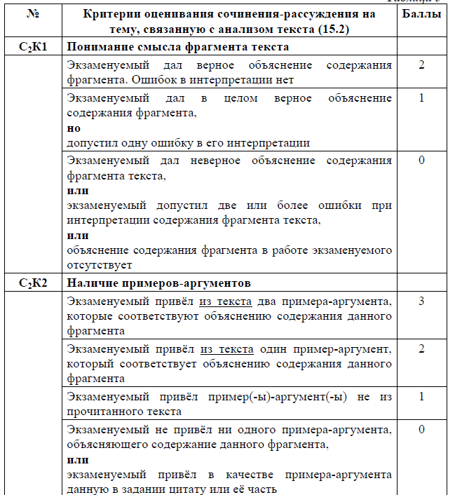
Задание 15.2
Критерии оценивания

Slide 26
Задание 15.2
Критерии оценивания

Slide 27
15.2. Композиция сочинения
Толкование высказывания
Первый пример из текста
Вывод
Второй пример из текста

Slide 28
Вступление. Моё понимание высказывания
Чудом мы называем что-то поразительное, удивляющее нас своей необычностью. Почему же поступок доктора назван чудом, а сам Пирогов святым человеком? Для ответа на эти вопросы обратимся к тексту А.И. Куприна.

Slide 29
Первый пример из текста
Для Мерцалова, находящегося на грани отчаяния, чудом кажется уже то, что незнакомый человек не остался равнодушным, как многие окружающие, а пришёл на помощь нуждающимся людям.

Slide 30
Второй пример из текста
Святыми мы называем людей, которые, не думая о себе, несут в мир добро, творят чудеса. Именно таким изображён доктор Пирогов, не пожалевший ни своего времени, ни денег для бедняков. Не случайно Мерцалов хочет знать имя человека, за которого его дети будут молиться, а Гриша сравнивает доктора с ангелом.

Slide 31
Заключение
Итак, А.И. Куприн показывает, что добро может творить настоящие чудеса, изменить к лучшему жизнь окружающих нас людей.

Slide 32
Задание 15.1
Напишите сочинение-рассуждение, раскрывая смысл высказывания Константина Александровича Федина «Точность слова является не только требованием стиля, требованием вкуса, но, прежде всего, требованием смысла».
Аргументируя свой ответ, приведите два примера из прочитанного текста.
Приводя примеры, указывайте номера нужных предложений или применяйте цитирование.
Вы можете писать работу в научном или публицистическом стиле, раскрывая тему на лингвистическом материале. Начать сочинение Вы можете словами К.А. Федина.
Объём сочинения должен составлять не менее 70 слов.
Работа, написанная без опоры на прочитанный текст (не по данному тексту), не оценивается. Если сочинение представляет собой пересказанный или полностью переписанный исходный текст без каких-либо комментариев, то такая работа оценивается нулём баллов.
Сочинение пишите аккуратно, разборчивым почерком.

Slide 33
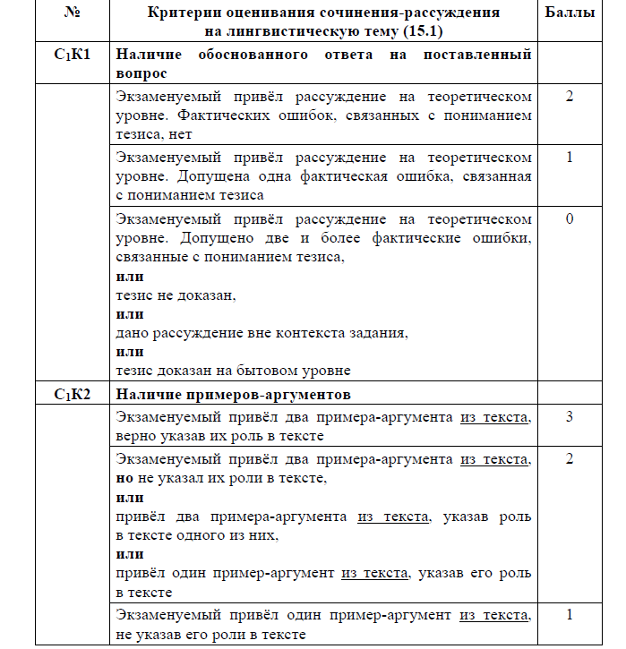
Задание 15.1
Критерии оценивания

Slide 34
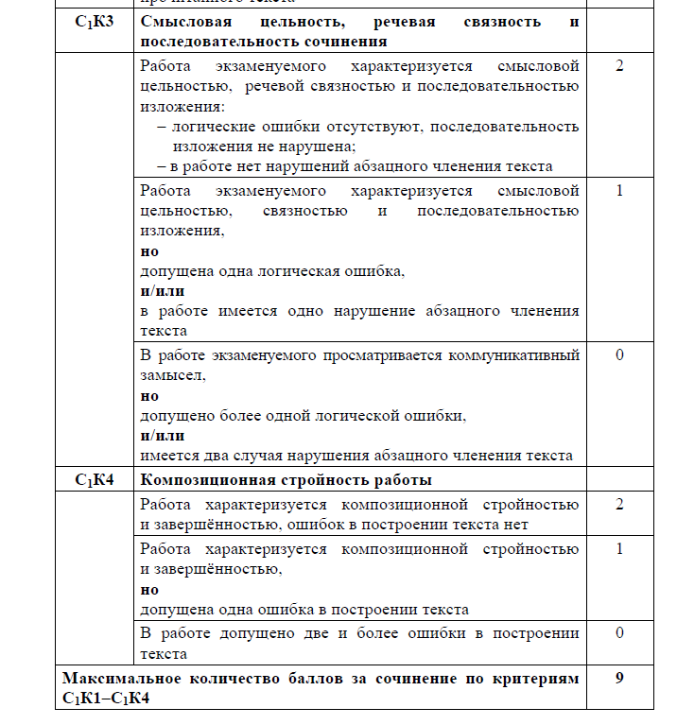
Задание 15.1
Критерии оценивания

Slide 35
Что требуется от ученика
истолковать смысл высказывания автора, прокомментировать его слова;
найти в исходном тексте 2 примера языковых средств, упомянутых (или подразумеваемых) в цитате и определить их роль в тексте;
аргументировать в сочинении свой ответ найденными примерами из прочитанного текста;
логично выстроить всю работу и грамотно её написать.

Slide 36
Алгоритм работы с текстом
Внимательно читаем высказывание
Выделяем в нём слова, связанные с лингвистикой
Находим в тексте Пример 1 и Пример 2 и определяем их роль
Определяем, какие языковые средства следует искать в тексте

Slide 37
Композиция сочинения
Вступление. Рассуждение о смысле высказывания
Первый пример и его роль в тексте
Вывод
Второй пример и его роль в тексте

Slide 38
Речевые клише
Автора цитаты мы можем назвать по-разному: лингвист, учёный, языковед, автор высказывания, филолог.
Его деятельность также можно передать различными словами: утверждает, считает, пишет, рассуждает.
Кроме существительного высказывание, можно использовать слова цитата, мысль, утверждение, суждение, мнение, слова.
Оценка высказывания может быть передана словами понятно, справедливо, верно, неоспоримо, бесспорно.

Slide 39
Речевые клише. Вступление
Автор пишет о...
В высказывании ... говорится о... Действительно...
Как отмечает...
Бесспорно мнение автора о том, что...
Я полностью согласен с ...
Не могу не согласиться с ...
Я поддерживаю мнение...
Попробуем разобраться в смысле этого высказывания.
Попробую доказать эту мысль примерами из текста.

Slide 40
Речевые клише. Основная часть
Прекрасным подтверждением этой мысли является текст…
Чтобы подтвердить сказанное, обратимся к предложению № …
Проиллюстрировать названное языковое явление можно на примере предложения ..
Пример можно найти в предложении № …
Рассмотрим предложение... В нём использовано такое лексическое (грамматическое) явление, как...
Справедливость этого вывода можно доказать на примере … предложения, в котором автор использует…
Рассмотрим в качестве примера предложение №… Это подтверждает наш вывод о том, что…

Slide 41
Речевые клише. Заключение
Таким образом, итак, в заключение, как видим…
Итак, можно увидеть, что…
Нам удалось доказать, что...
В результате рассуждения мы пришли к выводу о том, что…
Эти примеры из текста стали убедительным доказательством того, что…

Slide 42
Как использовать клише
Выбирайте из списка предложенных конструкций те, которые наиболее точно передают вашу мысль или мысль автора исходного текста.
Правильно включайте информацию исходного текста в готовые речевые формулы, при необходимости изменяйте их (не забывая о требованиях грамматики и культуры речи).
Продумывайте логические переходы от одной мысли к другой. Каждый абзац сочинения должен представлять относительно законченное целое.

Slide 43
Правило шести шагов
Шаг 1. Внимательно читаю высказывание
Шаг 2. Выделяю в нём слова, связанные с лингвистикой
Шаг 4. Пишу вступление
Шаг 3. Перечитываю текст
Шаг 5. Пишу основную часть
Шаг 6. Пишу заключение

